Slide 1
CHỦ ĐỀ 5 GIAI ĐIỆU QUÊ HƯƠNG
Hier beginnt deine Präsentation

Slide 2
TIẾT 20
ĐỌC NHẠC: BÀI ĐỌC NHẠC SỐ 3
ÔN BÀI HÁT: MƯA RƠI

Slide 3
NỘI DUNG 1
ĐỌC NHẠC: BÀI ĐỌC NHẠC SỐ 3

Slide 4
HÌNH THÀNH KIẾN THỨC MỚI
Bài đọc nhạc số 3

Slide 5
Tìm hiểu bài đọc nhạc
- Bài đọc nhạc được viết ở nhịp gì? Chia làm mấy nét nhạc?
Nêu những cao độ và hình nốt có trong bài?
- Bài đọc nhạc viết ở nhịp 2/4. Chia làm 4 nét nhạc.
Gồm những cao độ: đồ, rê, mi, son, la;
Hình nốt: trắng, đen, đen chấm dôi, móc đơn.

Slide 6
Tìm hiểu bài đọc nhạc
- Bài đọc nhạc được viết ở nhịp gì? Chia làm mấy nét nhạc?
Nêu những cao độ và hình nốt có trong bài?
- Bài đọc nhạc viết ở nhịp 2/4. Chia làm 4 nét nhạc.
Gồm những cao độ: đồ, rê, mi, son, la;
Hình nốt: trắng, đen, đen chấm dôi, móc đơn.
Bài đọc nhạc số 3

Slide 7
Luyện đọc cao độ
Luyện tập tiết tấu
https://youtu.be/sN0fo5VcKTI

Slide 8
Luyện đọc cao độ
Luyện tập tiết tấu
https://youtu.be/sN0fo5VcKTI

Slide 9
Đọc từng nét nhạc
https://youtu.be/rI6GUIEQ1aE

Slide 10
Đọc từng nét nhạc
https://youtu.be/rI6GUIEQ1aE

Slide 11
LUYỆN TẬP
Luyện tập theo các hình thức
- Đọc nhạc kết hợp gõ đệm theo phách.
- Đọc nhạc kết hợp đánh nhịp 2/4.

Slide 12
Đọc nhạc kết hợp gõ đệm theo phách

Slide 13
Đọc nhạc kết hợp đánh nhịp

Slide 14
VẬN DỤNG
Đặt lời cho Bài đọc nhạc số 3 theo chủ đề Giai điệu quê hương

Slide 15
NỘI DUNG 2
ÔN BÀI HÁT: MƯA RƠI

Slide 16
Khởi động giọng
https://www.youtube.com/watch?v=xdOdpHOvKSU&t=34s

Slide 17
LUYỆN TẬP
https://youtu.be/M_w6Iu3jy_I

Slide 18
LUYỆN TẬP
https://youtu.be/M_w6Iu3jy_I

Slide 19
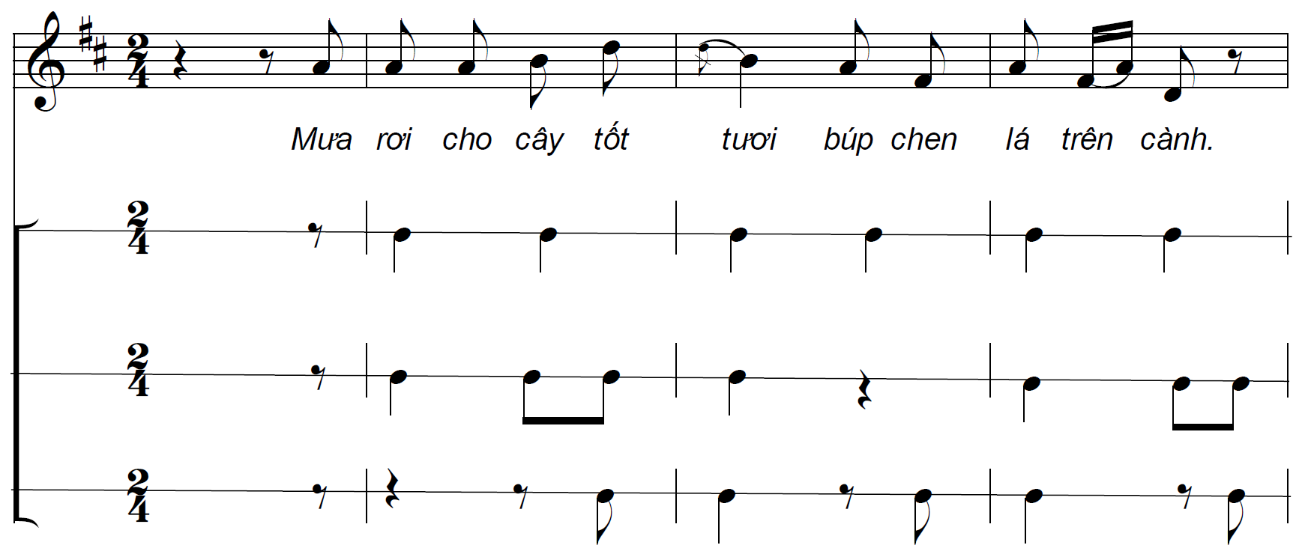
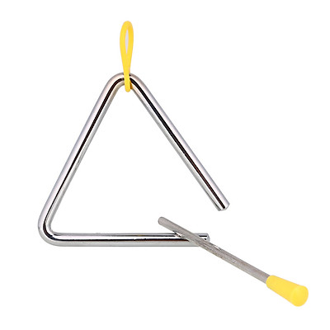
Luyện tập theo nhóm với hình thức
hát kết hợp nhạc cụ gõ đệm
https://youtu.be/AeLhSbVqMyE
https://youtu.be/EsY5GVZjcSg

Slide 20
Luyện tập theo nhóm với hình thức
hát kết hợp nhạc cụ gõ đệm
https://youtu.be/AeLhSbVqMyE
https://youtu.be/EsY5GVZjcSg

Slide 21
Luyện tập theo nhóm với hình thức
hát kết hợp nhạc cụ gõ đệm
(cách 2)
https://youtu.be/W31b8v3ofXc

Slide 24
VẬN DỤNG
Sáng tạo thêm cách gõ đệm cho bài hát bằng các loại nhạc cụ thể hiện tiết tấu khác (khuyến khích nhạc cụ tự làm).
Biểu diễn bài hát trong các hoạt động của trường, lớp,…

Slide 25
CỦNG CỐ BÀI HỌC
Hãy vào đường link sau để trả lời các câu hỏi củng cố bài học ngày hôm nay nhé!
10
https://wordwall.net/resource/27259418

Slide 26
Học thuộc bài hát Mưa rơi và sáng tạo thêm ý tưởng biểu diễn bài hát.
Hãy học thật chăm chỉ nhé!
Nhớ chuẩn bị bài cho tiết sau bạn nhé!
Dùng mã QR khai thác học liệu điện tử để tìm hiểu sơ lược về khèn và sáo trúc.

Slide 27
TẠM BIỆT
HẸN GẶP LẠI CÁC EM

